Slide 1
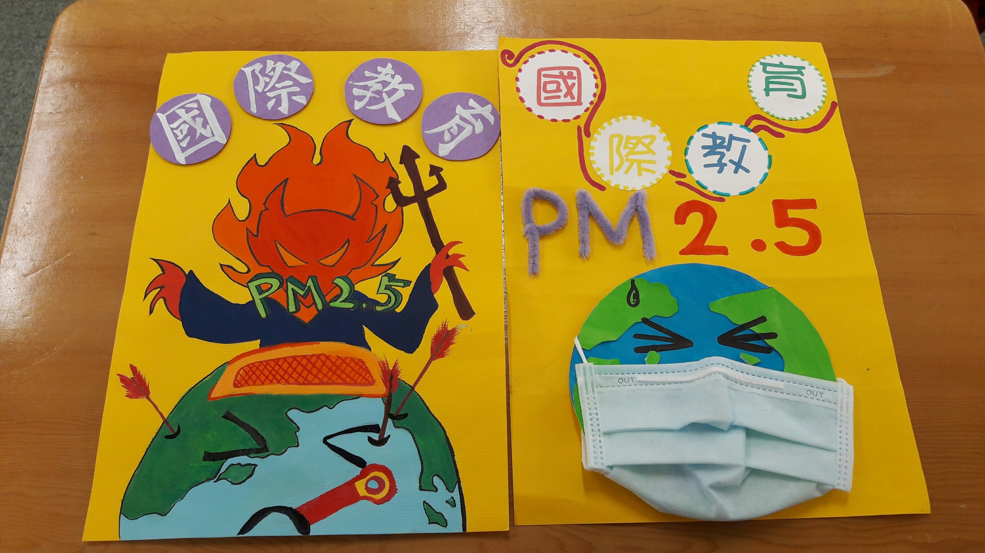

Slide 2
空污熱線你和我
影片播放
問題討論
(1) 影片中環妹為什麼會這樣打扮？
(2) 影片中所提到「空氣污染指標」,把
空氣品質分成哪些顏色呢？
(3) 戴口罩的正確步驟有哪些？
(4) 哪些行為可以降低空氣污染？

Slide 3
認識空氣品質旗
空氣品質旗的顏色是從兩個空氣品質指標做判斷，分別是空氣污染(PSI)指標與細懸浮微粒(PM2.5)。
空氣污染指標(PSI)：
空氣中對身體有害的氣體包括：懸浮微粒(PM10)值、二氧化硫(SO2)濃度、二氧化氮(NO2)濃度、一氧化碳(CO)濃度及臭氧(O3)濃度。
(2) 細懸浮微粒(PM2.5)：
空氣中比灰塵還細小的顆粒，只有一根頭髮的約1/28 大，是肉眼無法看見的。每次呼吸時，就可能會有數百萬計的微粒進入人體的血管中，長久下來被些微粒入侵，就會使人生病。

Slide 4
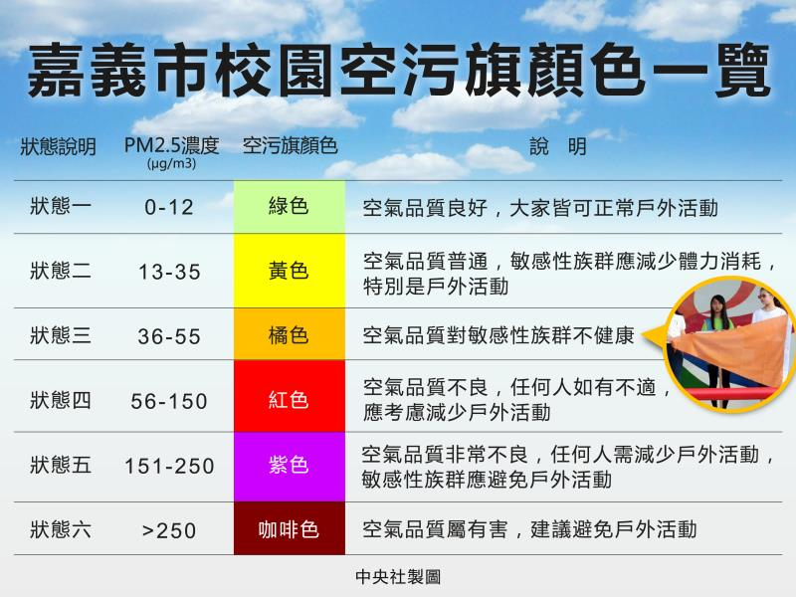
認識空氣品質旗

Slide 5
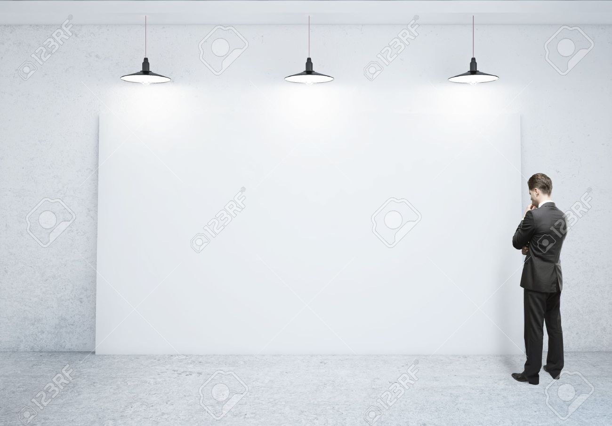
海報設計方法
讓你的海報變時髦！
資料來源：
https://www.62icon.com/blog/detail/25%E5%80%8B%E6%B5%B7%E5%A0%B1%E8%A8%AD%E8%A8%88%E6%96%B9%E6%B3%95%EF%BD%9C%E8%AE%93%E4%BD%A0%E7%9A%84%E4%B8%8B%E5%80%8B%E6%B5%B7%E5%A0%B1%E8%AE%8A%E7%9A%84%E6%99%82%E9%AB%A6%E5%90%A7.205

Slide 6
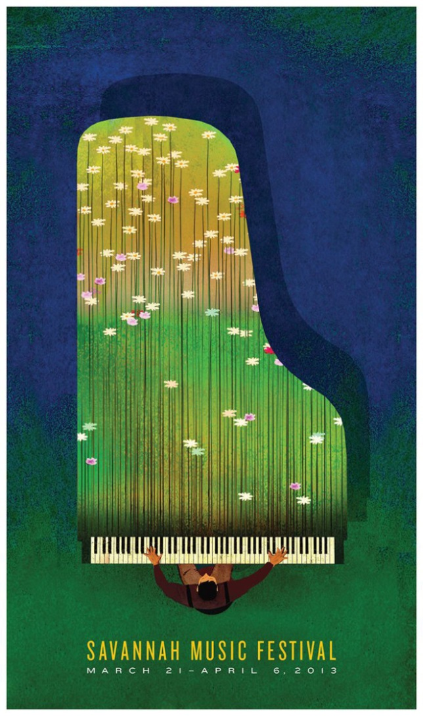
使用顏色去創造能量、製造情緒
薩凡納音樂節的海報使用了柔軟、春天的色彩。
這樣觀眾可以得知他是戶外音樂會，且有迷人舒服的音樂，而不是一個搖滾音樂會。

Slide 7
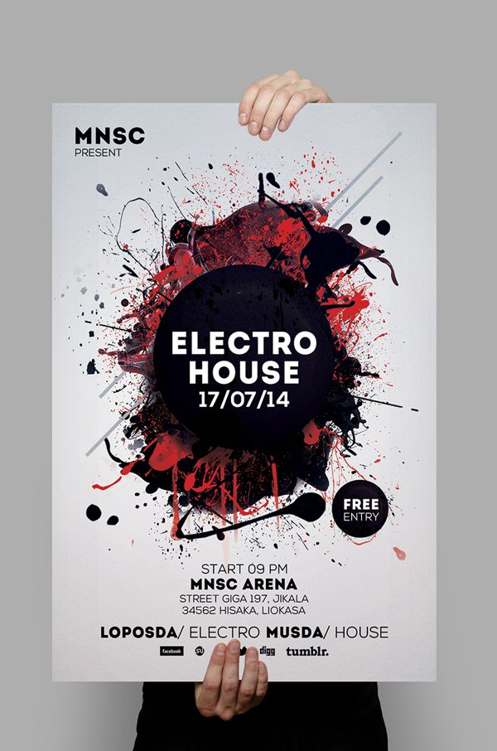
使用顏色去創造能量、製造情緒
使用黑色和紅色編排成一個醒目的對比

Slide 8


海報的主題為：食物

Slide 9

製造視覺層次
海報應該引人注目，成為可以很快速地閱讀地東西。
用一個大膽的方式，用簡單的圖片或照片編排
想一個大標題或是引人注目的訊息塊成為海報有形的焦點。

Slide 10

巧妙構圖
墨爾本美食美酒海報
從叉子分支出酒杯

Slide 11

博洛尼亞音樂節的海報
你看到的是小提琴還是一個有蝴蝶結的男士？

Slide 12
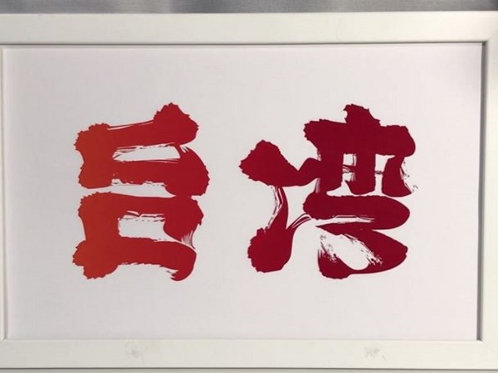
巧妙構圖-向右90度後……

Slide 13

巧妙構圖-上下顛倒後……

Slide 14
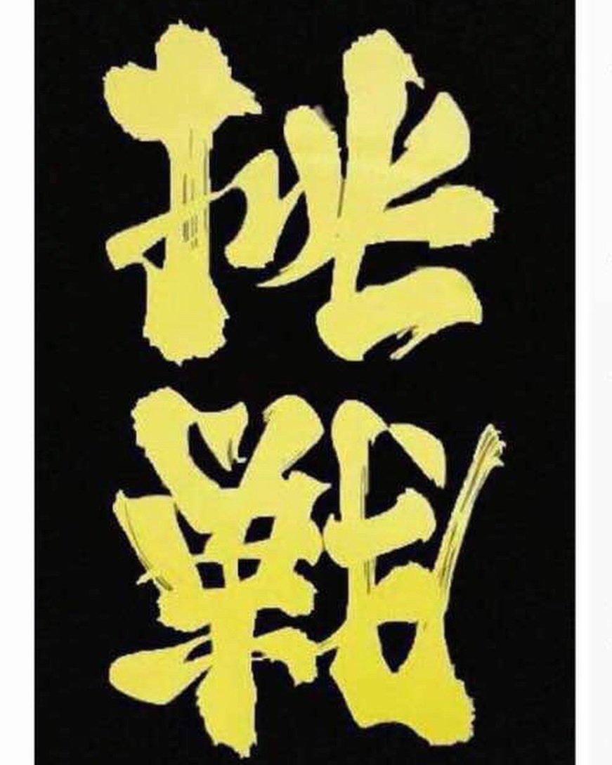
巧妙構圖-上下顛倒後……

Slide 15
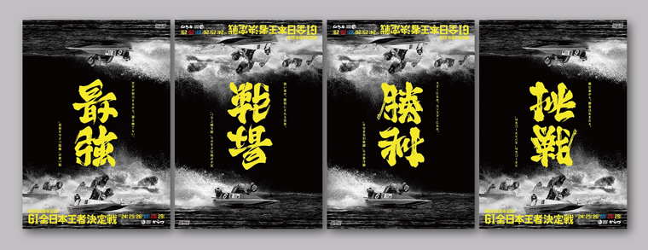
巧妙構圖-上下顛倒後……

Slide 16
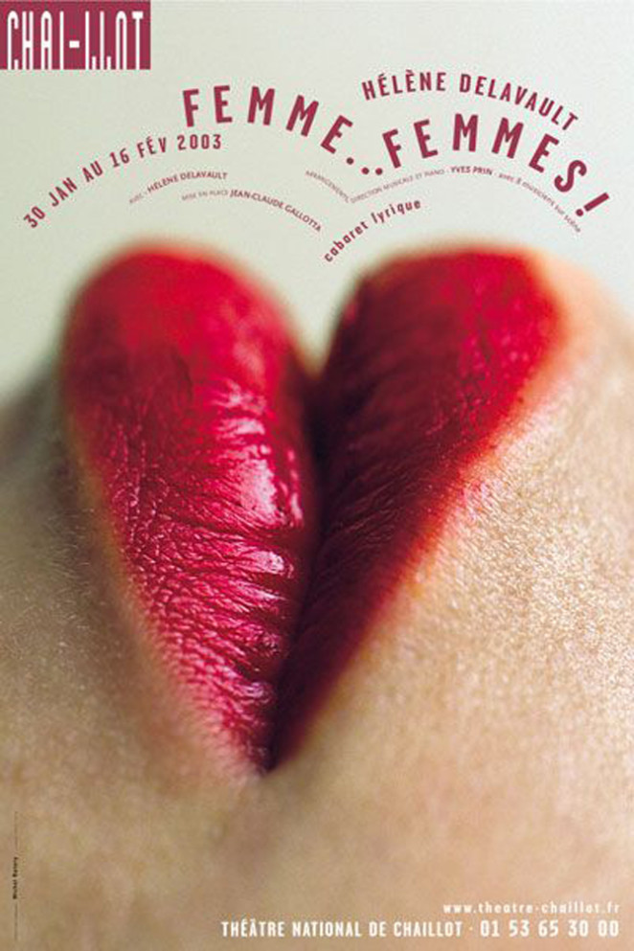

創造一個注目的焦點

Slide 17

圖文互相映襯
用對稱性、重複性來塑造視覺平衡

Slide 18
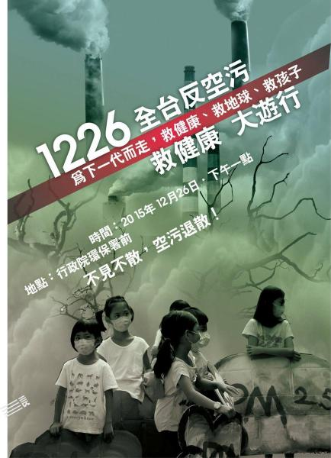
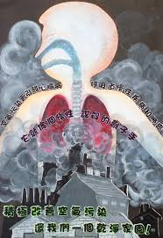
你可以參考-專業版

Slide 19
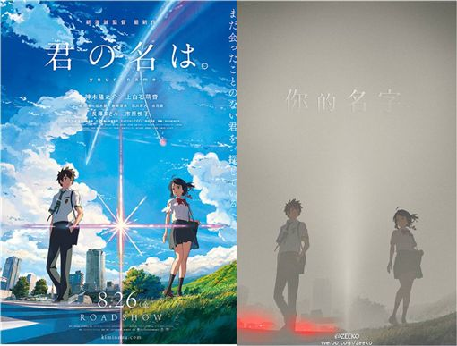
你可以參考-專業版

Slide 20
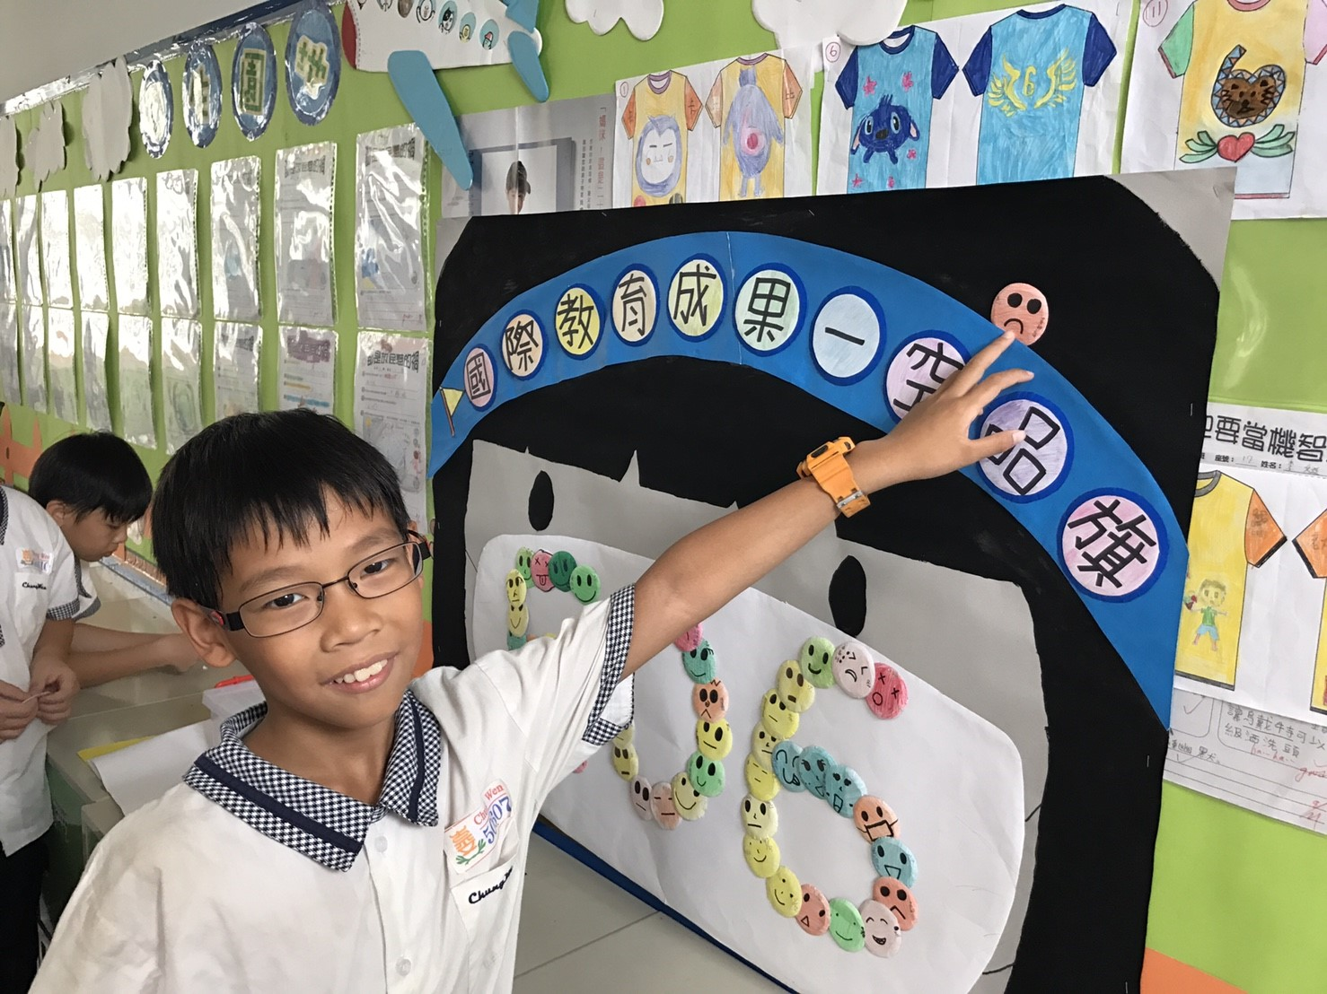
你可以參考-學長姐版

Slide 21
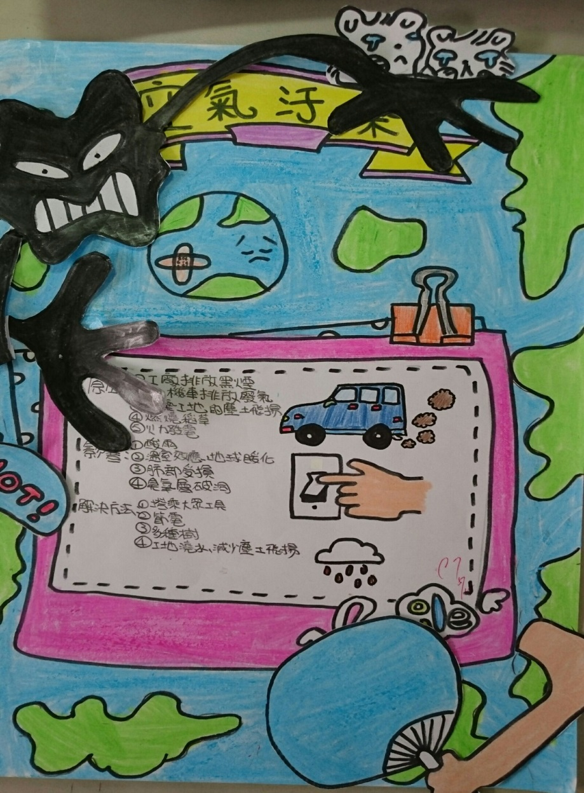

你可以參考-學長姐版

Slide 22
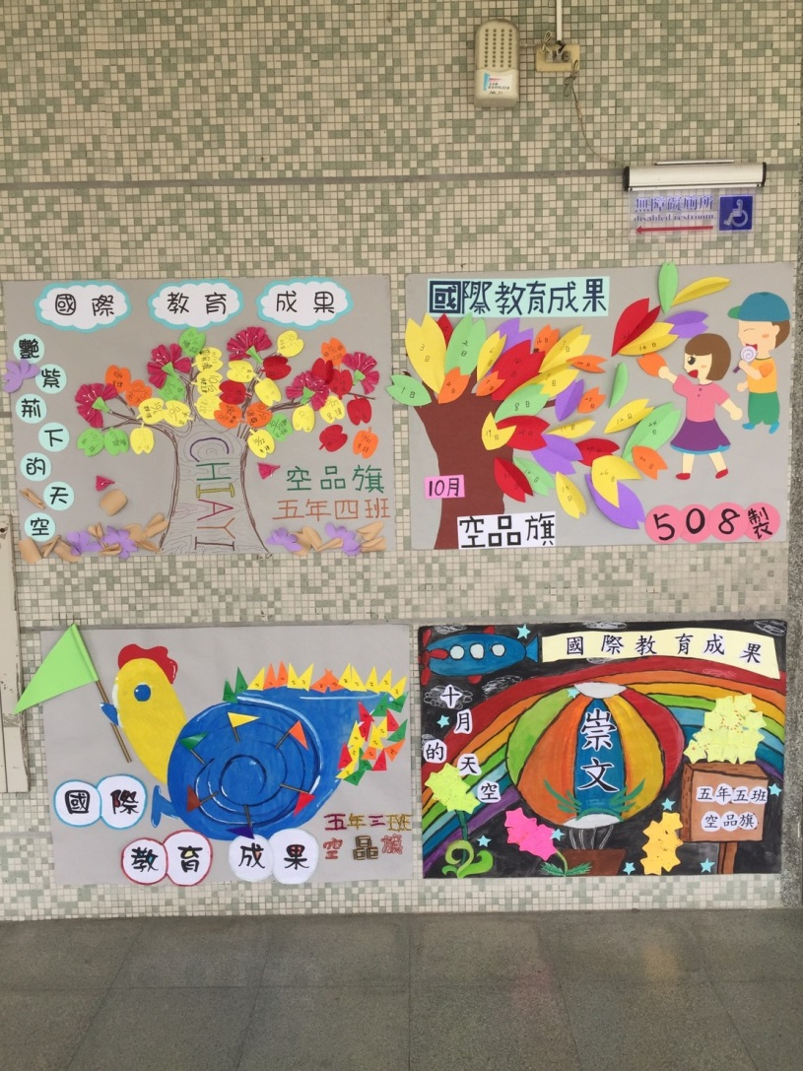
你可以參考-學長姐版

Slide 23
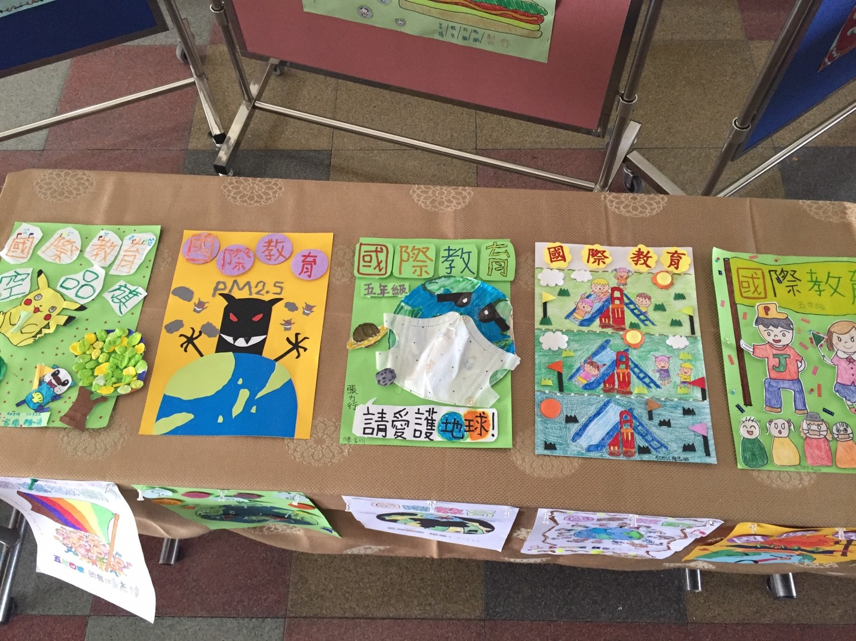
你可以參考-學長姐版

Slide 24
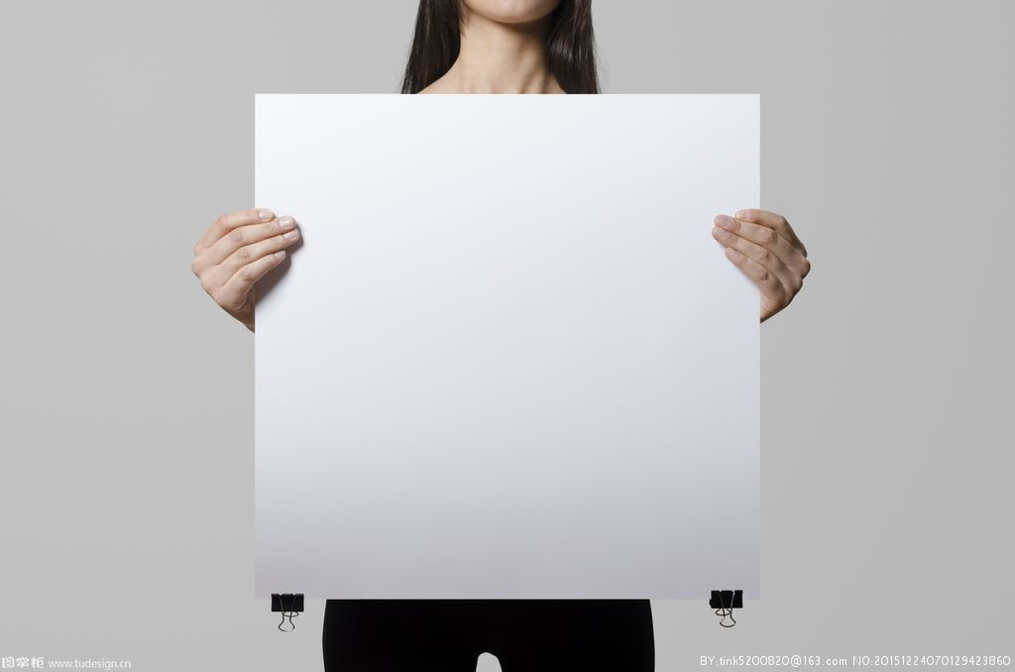
開始設計你的海報吧!

